Slide 1
Veličina skladišta 9
• Određuje se prema količini proizvoda i prema mogućnostima osiguranja od požara
npr.
za 1 vagon žitarica – 10 t, (14-15%) potrebno je oko 12m²
+
za manipulaciju: 15-20% (merkantilna roba)
20-30% (semenska roba)

Slide 2
• Od kapaciteta zavisi da li će objekt biti prizemni (do 30 vagona, 300 t) ili na spratove
• Radi osiguranja od požara – ne više od 5-6000 tona kapaciteta
• Površina poda ne veća od 1200 m ² / skladištu
• Čuvanje različitih kultura u istom skladištu: razdeliti ih drvenim pregradama

Slide 3
• Priručne prostorije skladišta:
- prijemni deo s vagom
- deo za vreće i ambalažu
- prostorija za radnike
- kancelarije i sl.
• Za čuvanje semenske robe:
- prostorija za čišćenje (selektor)
- prostorija za zaprašivanje

Slide 4
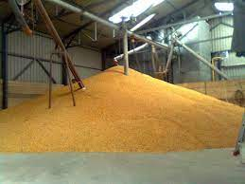
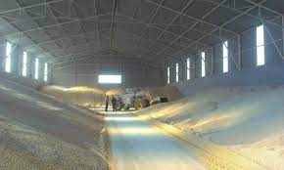
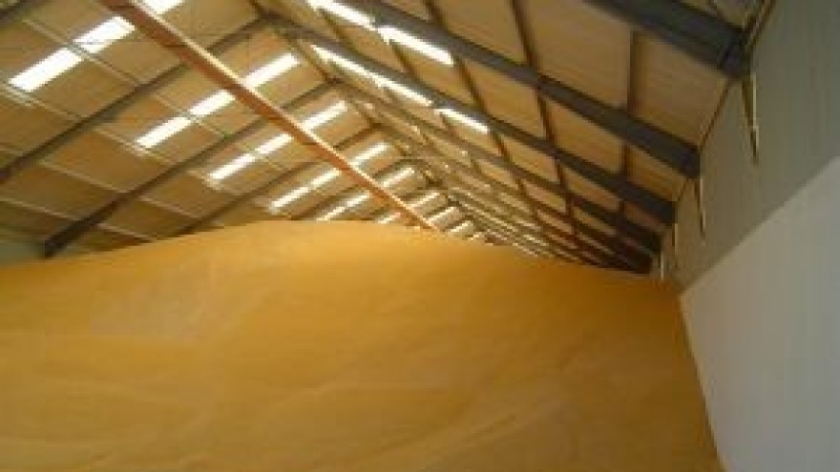
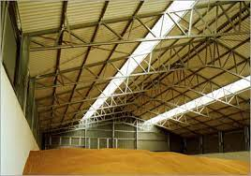
Podna skladišta

Slide 5
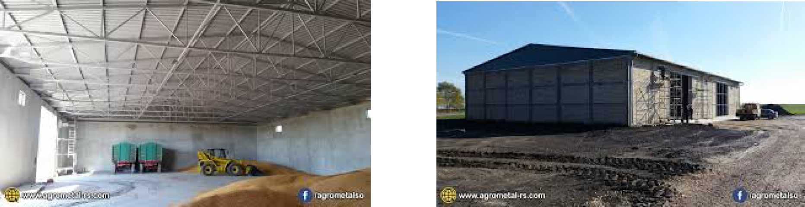
За провођење и расподелу ваздуха у подним складиштима се уграђују канали и кровићи. Вентилација се може вршити усисном или потисном ваздушном струјом.
Подно складиште

Slide 6
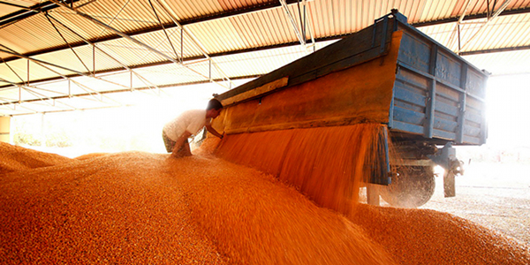
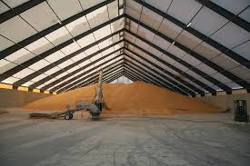

Slide 7
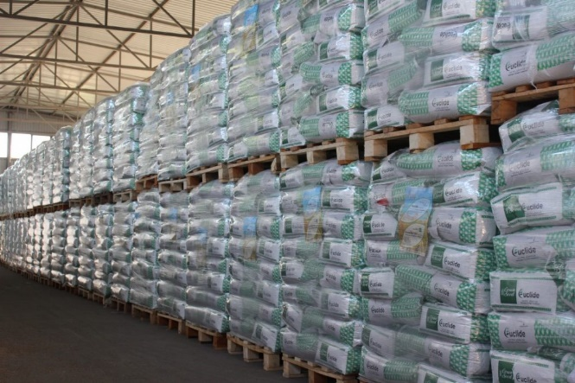

Slide 8
Privremena skladišta
• U slučaju nedostatka kapaciteta postojećih skladišta
• Najnužnija mera skladištenja
• Postavljaju se na mestima gde padavine neće moći da deluju
• Nagib terena mora biti najmanje 5º
• Dužina skladišta 50-100 m, a širina zavisi od širini cerade
• Skladišta s pregradama (1 t zrna), bez njih (do 2 t)
• Ako se gradi nekoliko skladišta - postavljena tako da vetrovi mogu duvati između njih

Slide 9
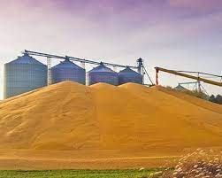

Slide 10
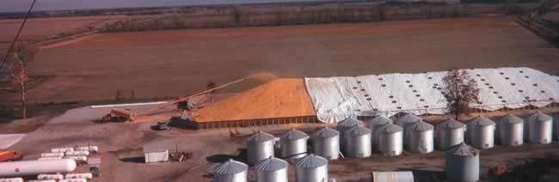
Slika. Privremeno skladište

Slide 11
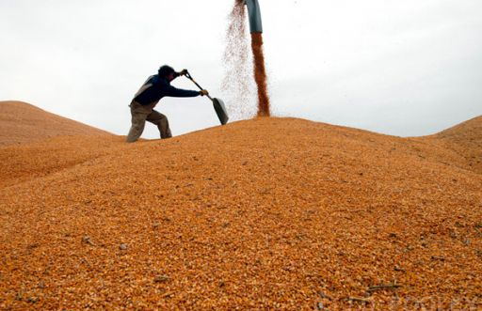
Slika Raspoređivanje mase semena na privremenom skladištu

Slide 12
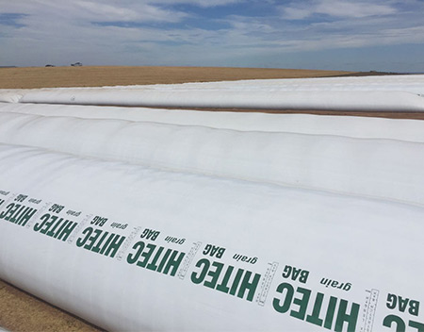
Skladištenje u vrećama za zrno

Slide 13
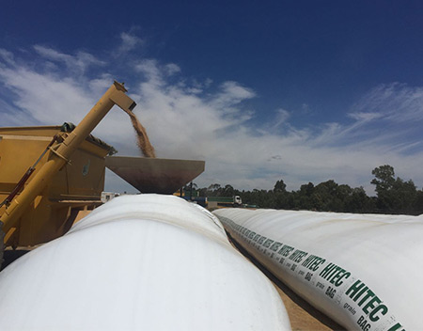
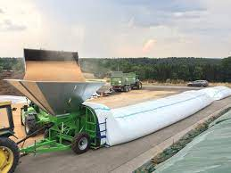
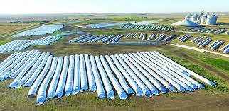

Slide 14
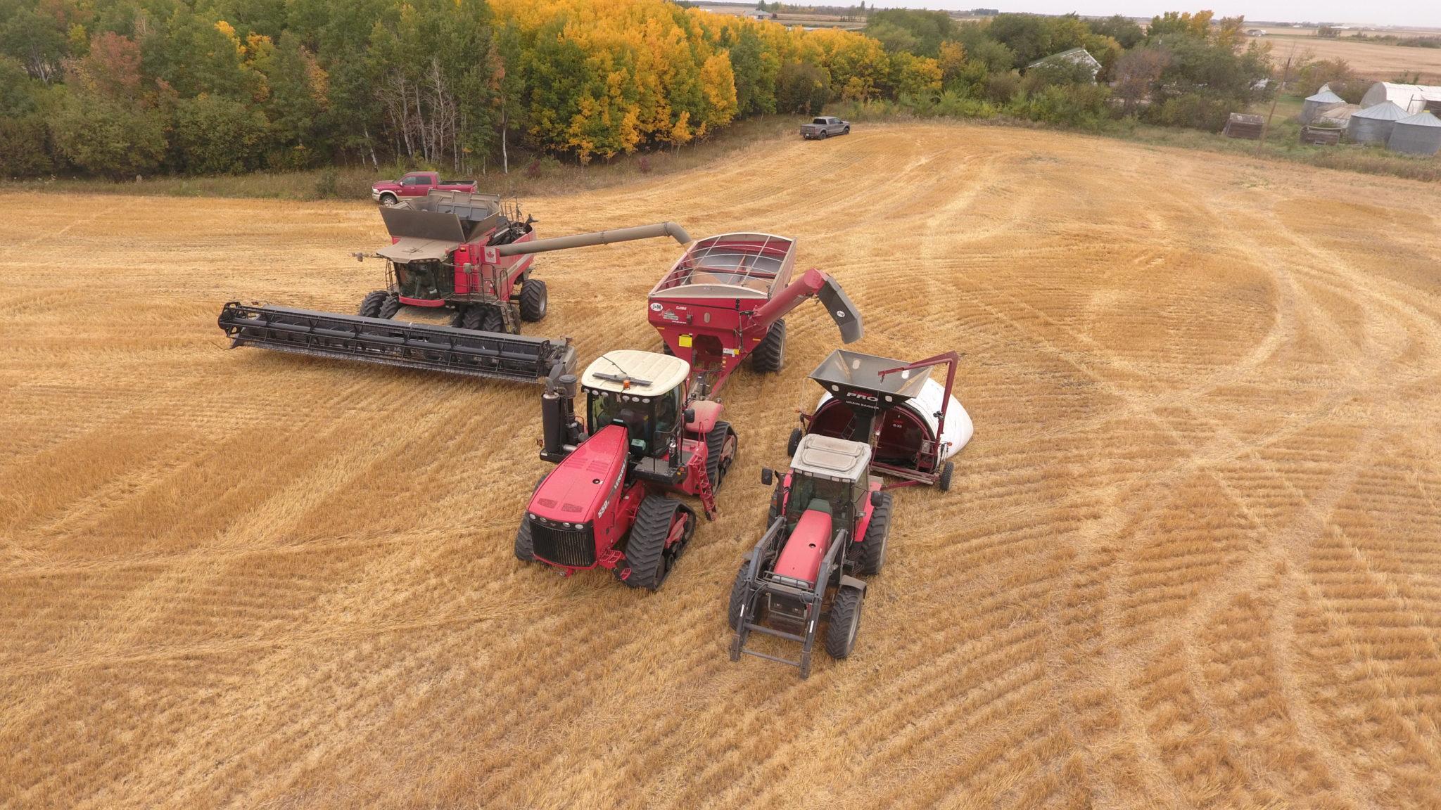

Slide 15
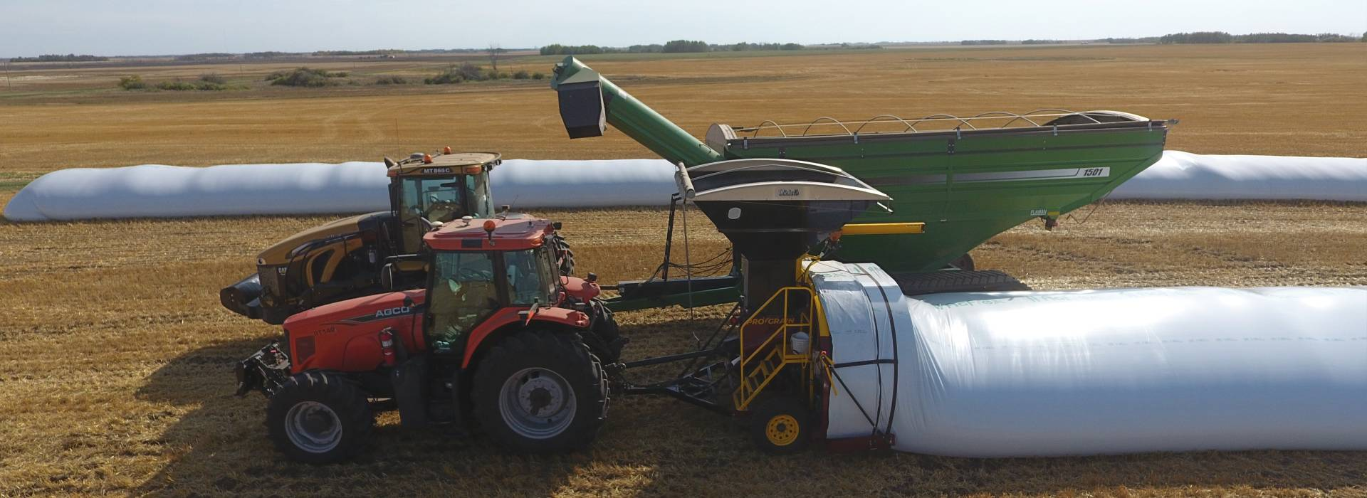

Slide 16
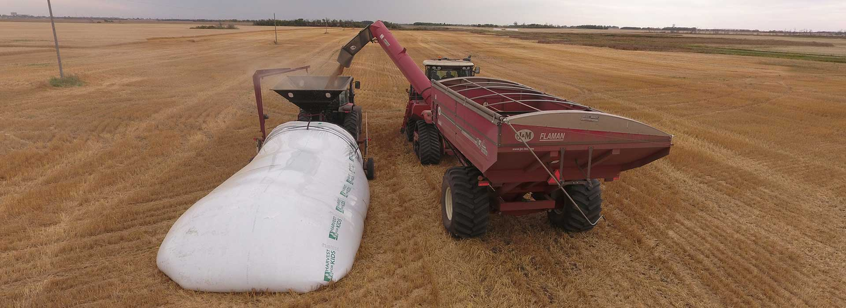

Slide 17
KOŠEVI ZA KUKURUZ
• Koš (čardak) za čuvanje kukuruza u klipu
• Sušenje prirodnim putem (strujanjem vazduha) ili veštačkom cirkulacijom vazduha-ventilacijom
• Na drveni ili metalni kostur se postavljaju stranice
• Pod je izrađen od dasaka
• Krov se produžava prema bočnom stranama
• Koš treba biti podignut od podloge 0,80-1,20 m

Slide 18
• Dimenzije koša zavise od podneblja
• U krajevima s vlažnom klimom širina je 1,20-1,50 m, a tamo gde je klima suvlja sa čestim vetrovima i do 2,00 m
• Dužina zavisi od kapaciteta; visina je obično 2-3 m
• Položaj koša – vertikalno na pravac vetrova
• Postoje jednostruki i dvostruki (dva koša pod istim krovom)

Slide 19
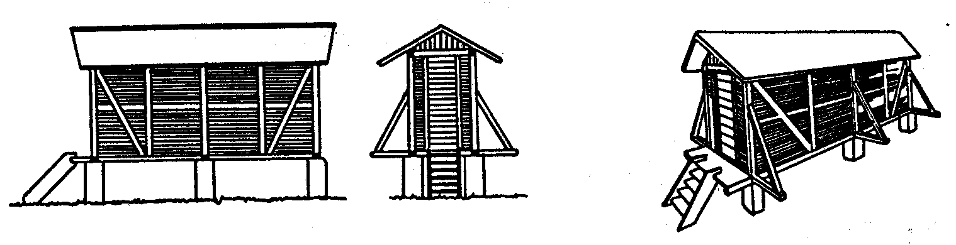
Slika. Koš za kukuruz u klipu

Slide 20
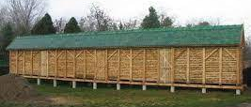
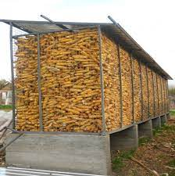
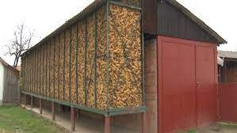
Sl. Različiti tipovi koševa za kukuruz

Slide 21
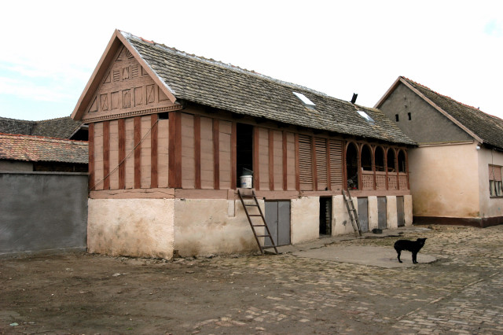
Sl. Koš (čardak, kotobanja) za kukuruz - Srem

Slide 22
Силоси
Силоси су вертикални објекти за складиштење зрнастих усева, у којима је слој зрнасте масе велике висине (дебљине)-до 30 м.
Осигурава комплексну механизацију свих производних процеса и аутоматско управљање.
Најчешће су израђени од армираног бетона и од метала.
Основни делови силоса су:
-Радни торањ,
-Силосни (складишни) простор,
-Опрема за пријем и издавање робе.

Slide 23
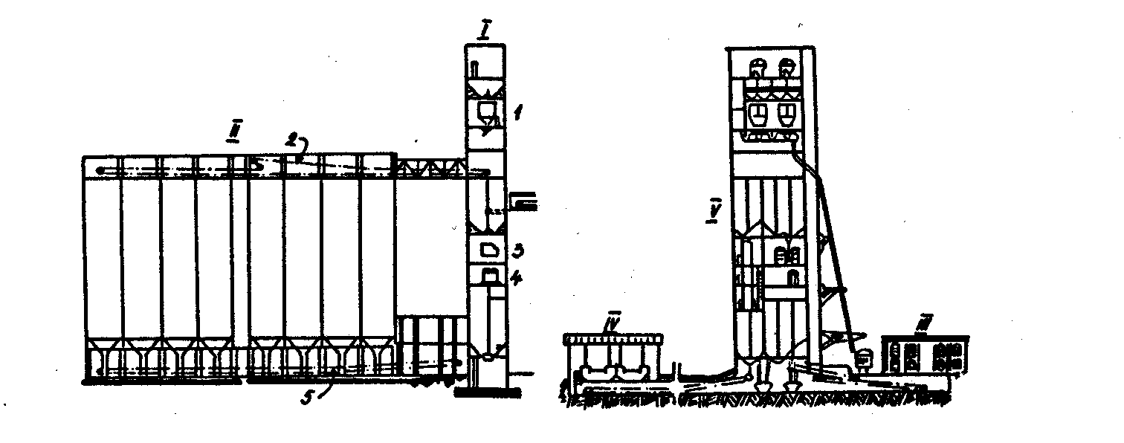
Slika. Osnovni delovi silosa
I – radni toranj
II – silosni prostor
III – prijemni deo za željeznički transport
IV - prijemni deo za kamionski transport
V - sušara
1 – vaga
2 – transporteri za punjenje komora
3 – separator
4 – kontrolni separator
5 – transporteri ispod komore silosa

Slide 24
Радни торањ представља централни део силоса, са ким су повезани сви делови. У радном торњу смештена је сва опрема за дораду и транспорт зрна (елеватори, ваге, сепаратори, тријери, почетни и крајњи елементи транспортера и др.). У њему се одвијају основни технолошки и транспортни процеси.
• Elevatori – osnovni transportni uređaji (specijalizovani i univerzalni)
• Uređaji za čišćenje: separatori i trijeri (u srednjem delu silosa)

Slide 25
Радни торањ се гради непосредно уз силосни (складишни) простор. Висина торња зависи од степена дораде зрна, висине главе елеватора, нагиба гравитационих цеви и др. Висина се обично креће од око 40 м.
Силосни простор је главни део силоса или право складиште.
Задатак: да заштити зрно од атмосферских прилика, нагле промене температуре и од штеточина.

Slide 26
Zidovi silosa moraju biti:
- čvrsti i trajni pri minimalnoj debljini
- jednostavne konstrukcije
- nepropusni za gasove
- ne smеju biti podložni požaru
Silosni prostor sastoji se iz tri dela:
* osnovni dеo silosa (komora ili ćelija)
* tavanski dio (gornja galerija) s transporterima za punjenje
* prizemni dеo (donja galerija) s transporterima za pražnjenje

Slide 27
Опрема за транспорт зрна треба да има потребан капацитет, у зависности од капацитета зрна.
Транспортери, најбоље тракасти и елеватори (кофичасти) треба да што мање оштећују зрно. Предчистачи влажног зрна морају имати исти капацитет као транспортне линије и потребан квалитет рада (до 2 % примеса).
Уређаји за силосно чишћење сувог зрна (фино чишћење) треба да обезбеде степен чистоће до 0,5%.

Slide 28
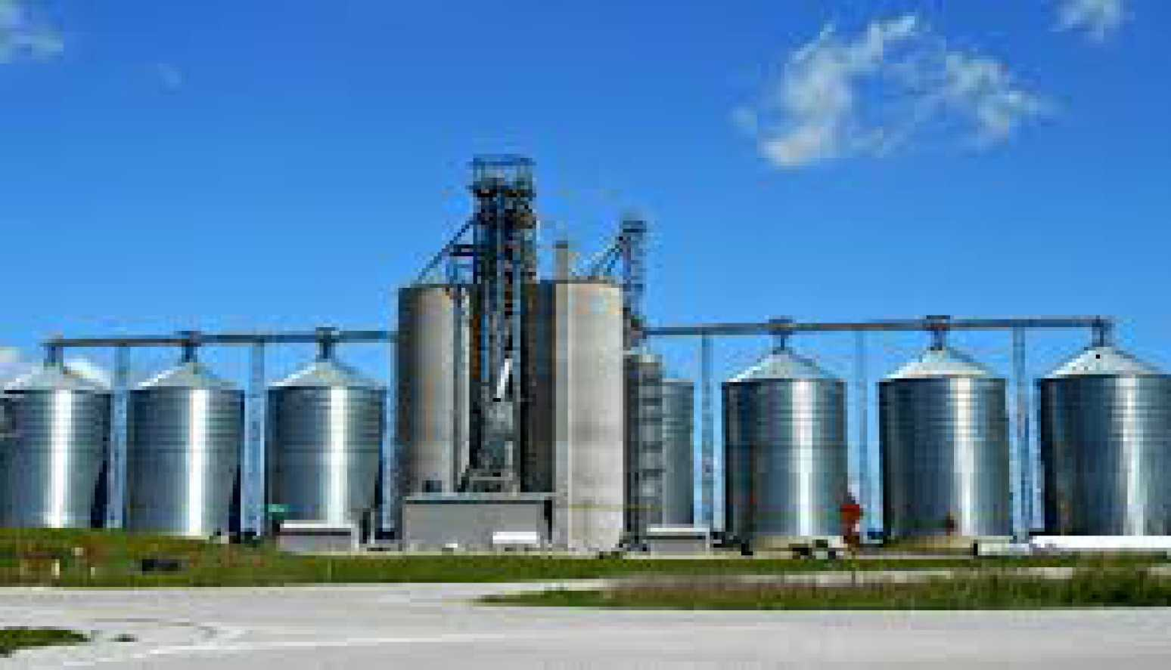
Radni toranj silosa

Slide 29
Силосни простор представља простор за складиштење зрна. Састоји се од комора или ћелија за смештај зрна, испод којих се налази доња галерија, а изнад горња галерија. Величина ћелија је различита и креће се од 1000-1500 т зрна. Пожељно је да су све ћелије исте запремине.
Пречник армирано-бетонских ћелија се креће од око 5-12 м, најповољније је око 7-8 м. Висина ћелија је обично око 30 м.

Slide 30
Силоси могу бити грађени од различитих материјала:
-дрвета- опасност од пожара,
-опеке- тешкоћа механизације,
-метала-проводљивост топлоте, хигроскопност (кондензација)
-бетона, армиран
Код силоса са металним зидовима на унутрашњој страни зидова ћелија треба уградити ваздушни тампон слој, а спољну страну обложити специјалном алуминијумском легуром ради спречавања кондензације на металним зидовима и самозагревање зрна..

Slide 31
• Oblik komora:
* zavise od materijala i mogućnosti izrade
* silosi mogu biti: kvadratni, pravouglii, okrugli, zvezdasti
- okrugli silosi su ekonomični ako im je prečnik do 5 m
Visina zavisi od kapaciteta; betonski 30-40 m

Slide 32
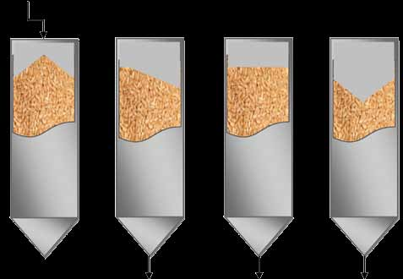
Sl. Mogući oblici gornje površine zrnene mase u ćeliji silosa a) b) c) d)

Slide 33
Oblik gornje površine uskladištene zrnene mase procenjuje se vizuelno pregledom gornje površine osvetljene adekvatnim izvorom svetlosti.
Efektivna visina zrnene mase se u slučaj pod (a) uvećava za 0,1 R u slučaju (b) uvećava za 0,19 R u slučaju (d) umanjuje za 0,1 R prečnik ćelije. U slučaju (c) nije potrebna korekcija.

Slide 34
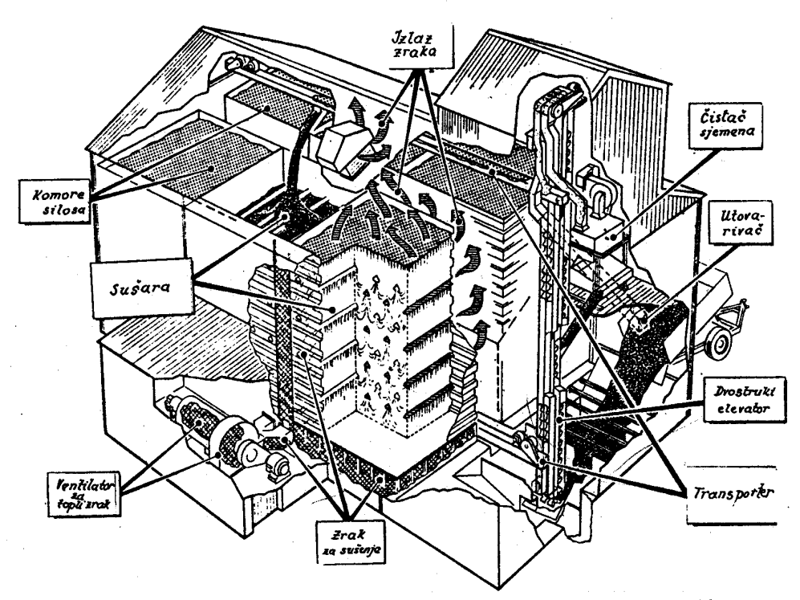
Slika. Skladištenje u silosu

Slide 35
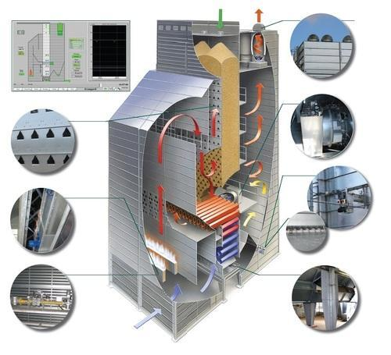

Slide 36
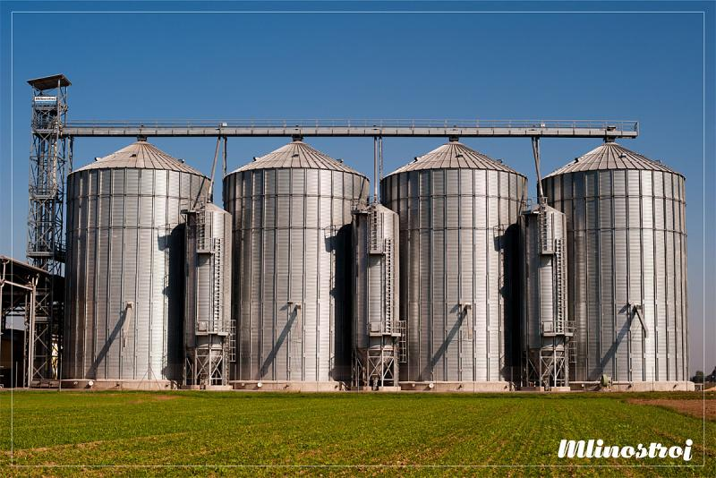
Силос са металним зидовима

Slide 37
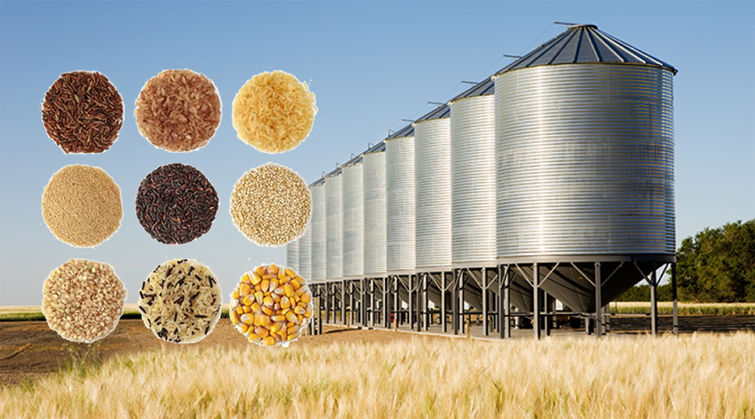

Slide 38
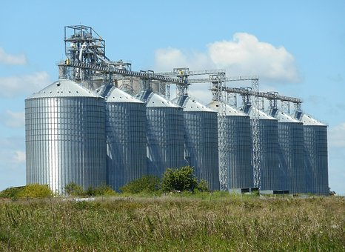

Slide 39
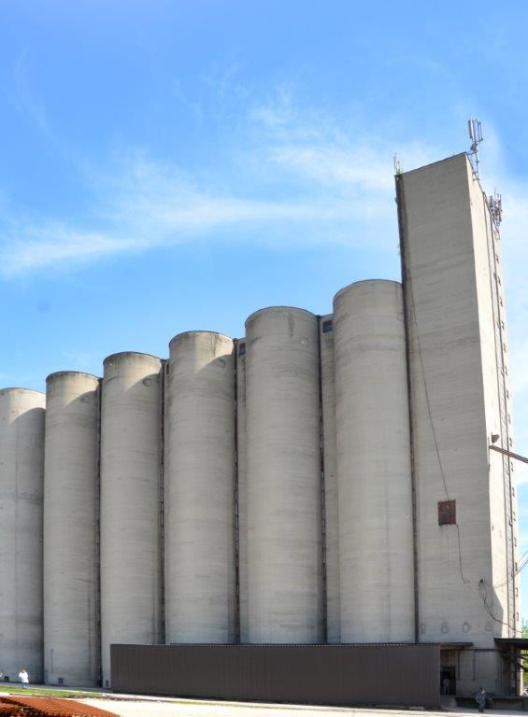

Slide 40
Ћелије силоса се граде са косим дном, у облику левка под углом од 40 -45° у циљу гравитационог изузимања зрна.
За сипки материјал може се поставити посебан левак пречника до 3 м. Изнад отвора левка поставља се пролаз за уређај за равномерно пражњење зрна, испуштање садржаја ћелије да би се спречило раслојавање зрна при изузимању из ћелије.

Slide 41
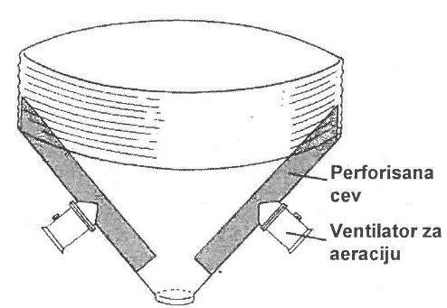
Сл. Левак ћелије силоса са косим дном

Slide 42
У левак ћелије уграђује се уређај за активну вентилацију зрнасте масе. Код нових конструкција силоса проветравање зрнасте масе при вентилацији је радијалним током, због чега се у средини ћелије уграђује перфорирана цев, а по унутрашњем зиду ћелије ваздушни канали за одвод ваздуха.
На горњој страни ћелије постављају се усисни вентилатори, ради спречавања кондензације влаге у горњим слојевима зрнасте масе.
Горња галерија или надсилосни простор служи за смештај транспортних уређаја.
Доња галерија или подсилосни простор служи за смештај транспортних уређаја за пражњење ћелија и као манипулативни простор.

Slide 43
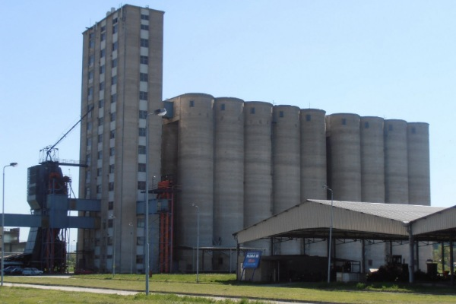
Фабрика уља Кошеви - Крушевац

Slide 44
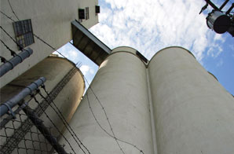
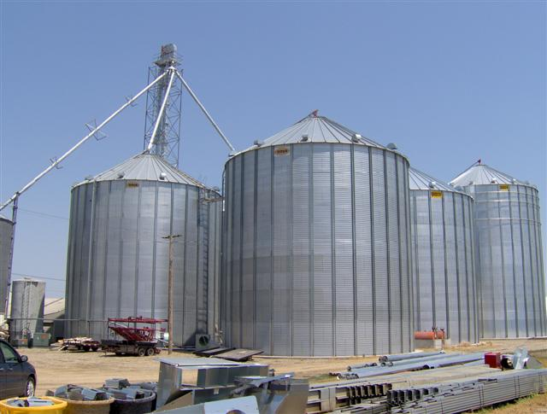
Силоси

Slide 45
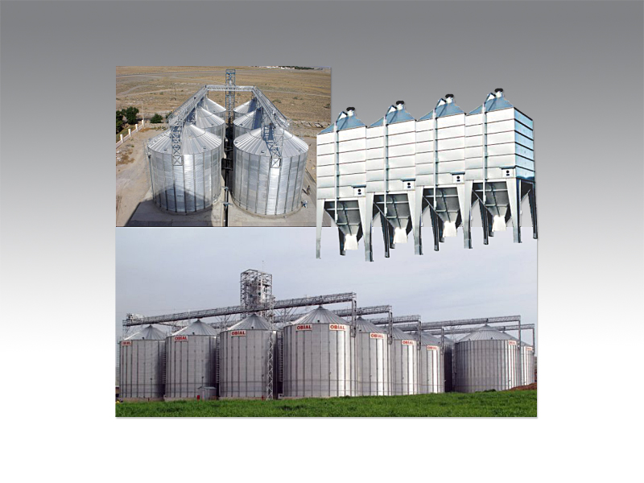

Slide 46
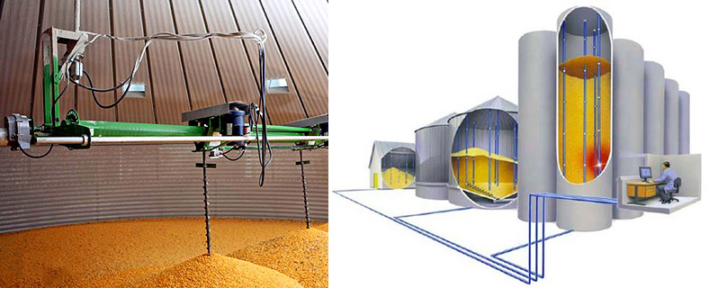
Уграђени уређај за мерење температуре:
Уређај за мерење температуре је уграђен унутар силоса за зрно. Када се температура зрна промени, мобилни уређај за вентилацију ће обезбедити сигурно складиштење зрна.
Због тога силос постаје најбезбеднији и најефикаснији начин складиштења житарица без икаквог спољашњег утицаја.

Slide 47
Опрема за пријем и издавање робе је различите израде у зависности од врсте транспорта (воденим путем, железнички, камионски, тракторски). Израда опреме треба да омогући нарочито брзи пријем робе (влажне), али и несметано издавање-отпремање робе.

Slide 48
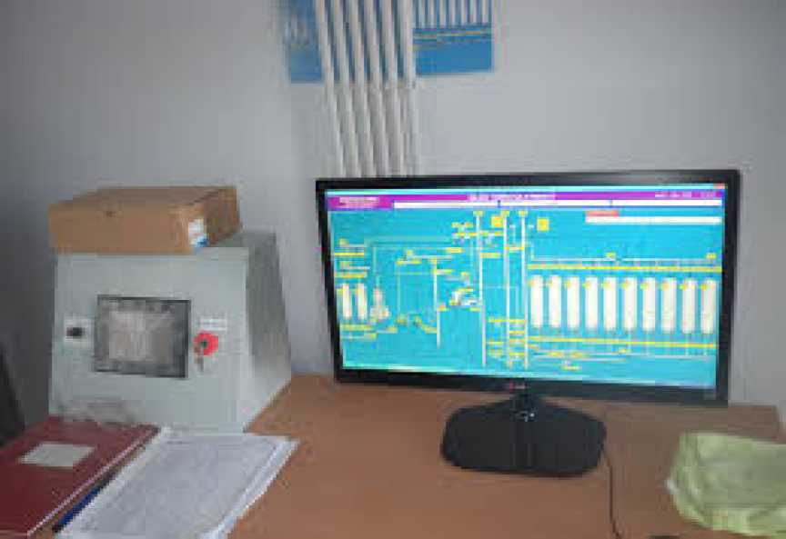
Савремени силоси су опремљени системом инструмената и аутоматским уређајима за праћење стања зрнасте масе и аутоматску регулацију процеса у силосу.

Slide 49
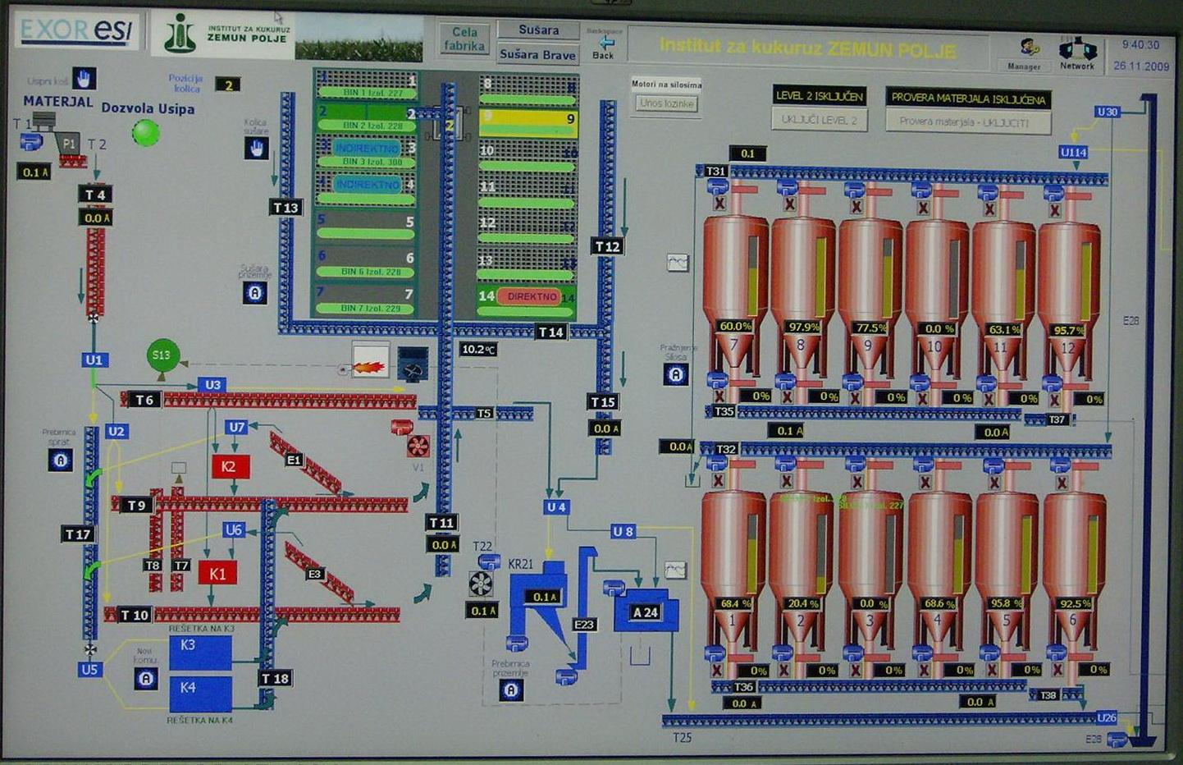
Kontrolna prostorija tehnološkog procesa u Institutu za kukuruz – Zemun Polje

Slide 50
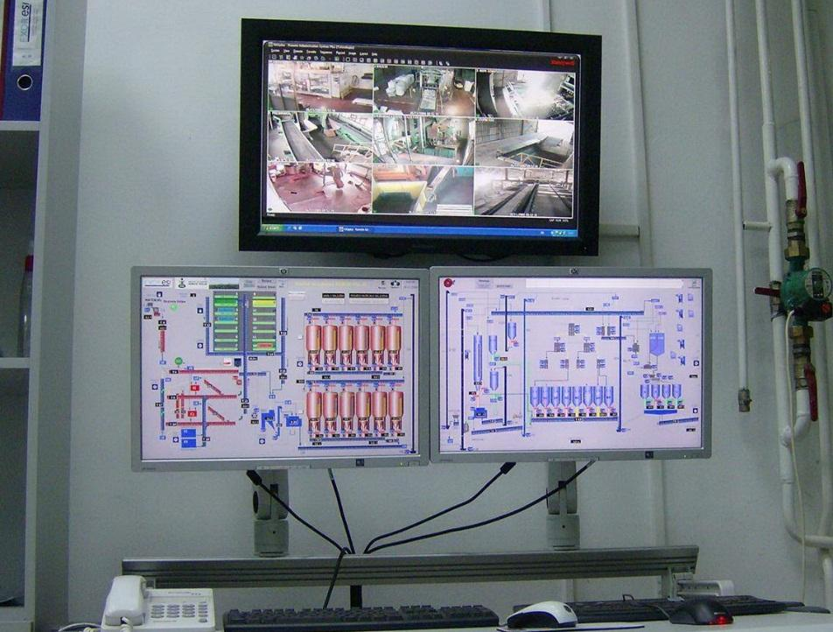
Sl. Sistem instrumenata i automatskih uređaja za kontrolu rada silosa i tehnološkog procesa u doradnom centru

Slide 51
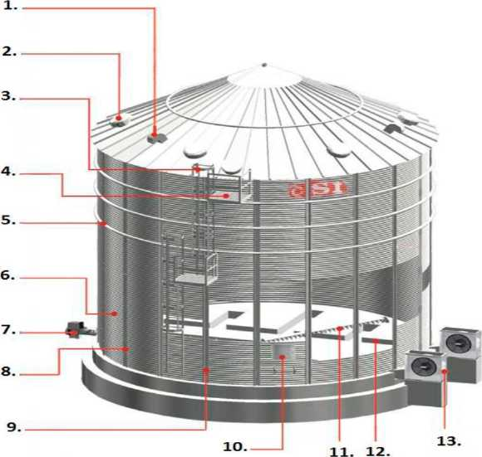
Делови силоса
1. вентилацијски отвор;
2. уређај за контролу температуре;
3. мердевине;
4. сигурносна платформа;
5. сигурносни обруч;
6. челична оплата;
7. елеватор за пуњење или спирални транспортер;
8. челични подупирачи;
9. индикатор константности;
10. приступни отвор;
11. пуж за пражњење – ланчасти или пужни транспортер;
12. темељ силоса;
13. вентилатори, расхладни системи
Делови силоса за житарице

Slide 52
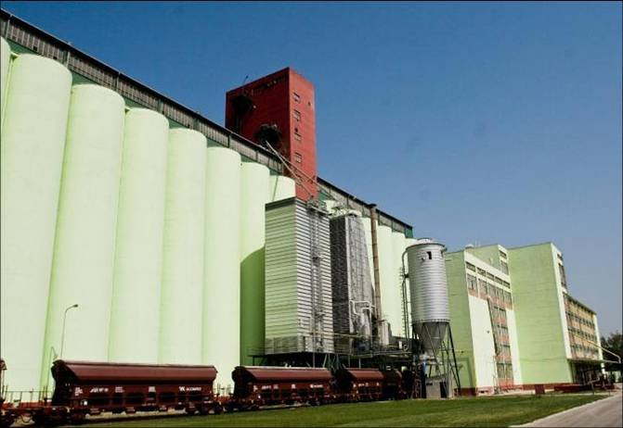
Savremeni silos velikog kapaciteta

Slide 53
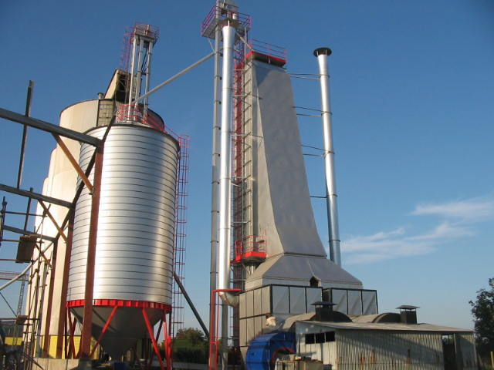

Slide 54
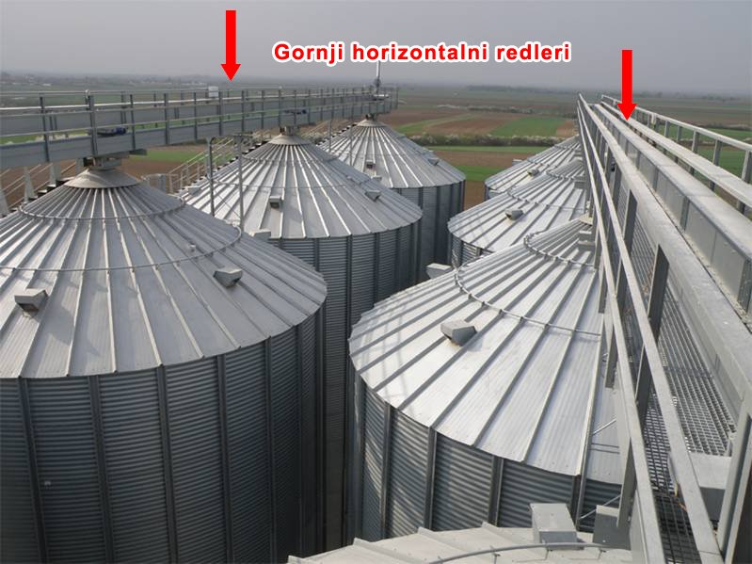
Metalni silosi

Slide 55
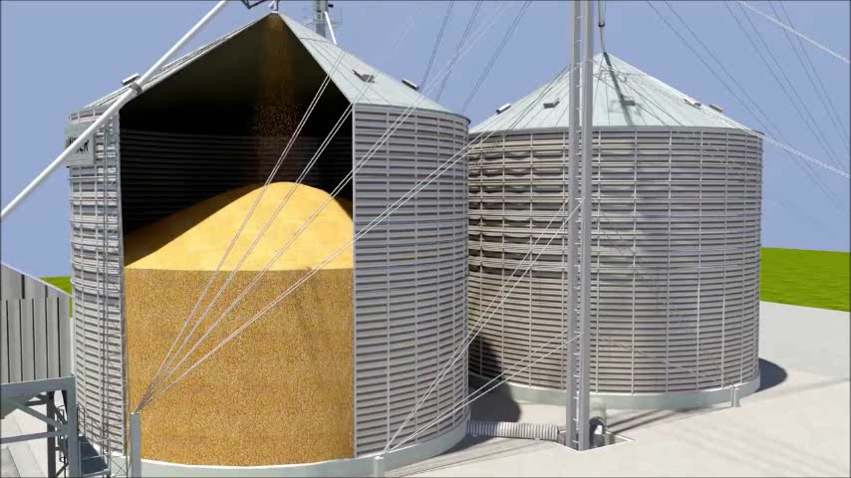

Slide 56
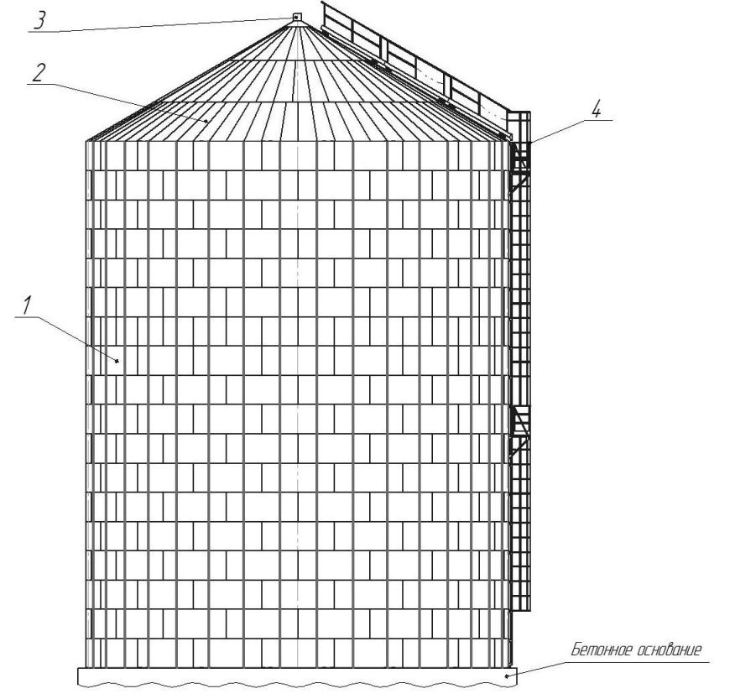
Silos sa ravnim dnom
1 – telo silosa;
2 – poklopac;
3 – mehanizam za punjenje;
4 – merdevine

Slide 57
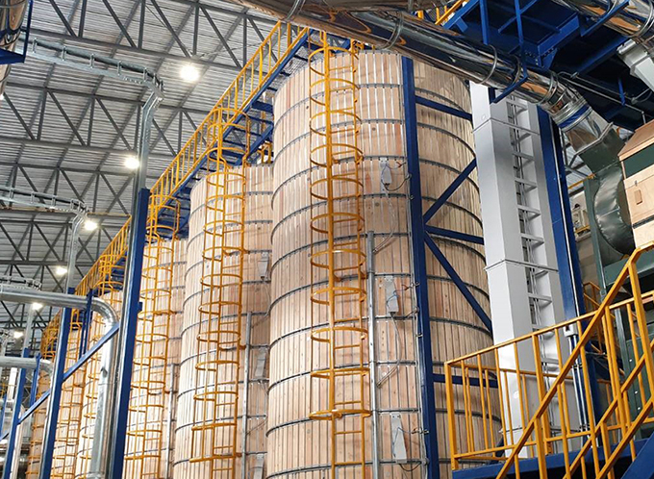
Silosi od drveta Kongskilde - Danska

Slide 58
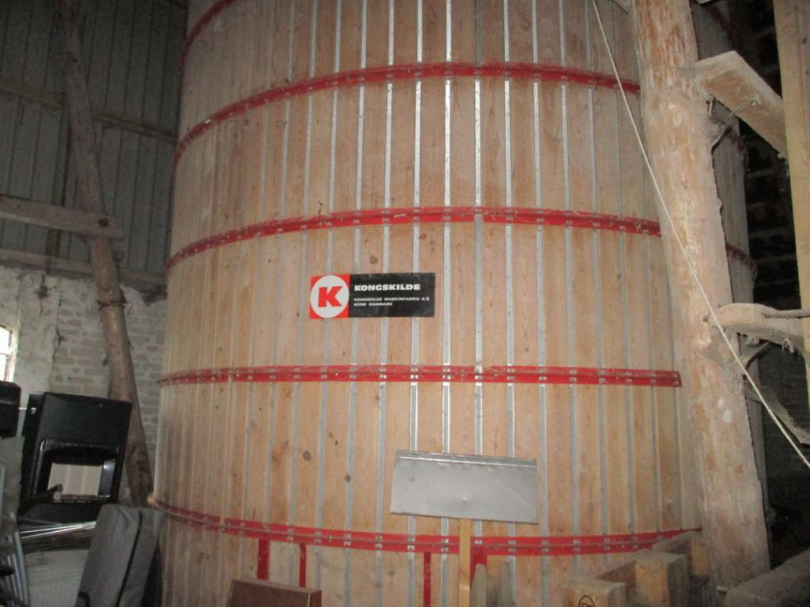

Slide 59
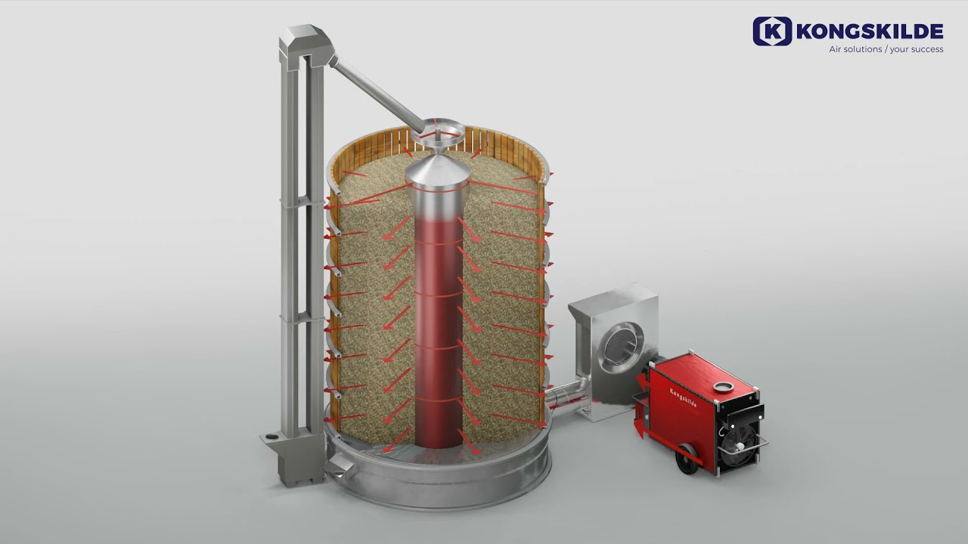
Presek silosa/sušare od drveta Kongskilde – Danska i način sušenja semena u njemu

Slide 60

Mobilna sušara

Slide 61


Slide 62

Skladištenje kukuruza u zrnu

